Slide 1
TYPO3 Association TYPO3 GmbH TYPO3 Core Team TYPO3 Security Team
Fakten und Hintergründe
von
Sabina Loicht Geschäftsführung plan2net GmbH
Mathias Schreiber Geschäftsführung TYPO3 GmbH

Slide 2
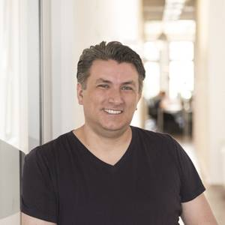
TYPO3 Association
Sihlbruggstrasse 105 - 6340 Baar, Schweiz
+41 41 511 00 35
info@typo3.org
association.typo3.org
Gründung: 2004
Organisation: Non-For-Profit Organisation
Mitarbeiter: 16 (ehrenamtliche Board Mitglieder)
Leitung: Olivier Dobberkau (Präsident)
Mitglieder: ca 750
Finanzierung: 100% durch Mitgliederbeiträge, Sponsoren, Spenden und Veranstaltungen (T3CON, T3DD)

Slide 3
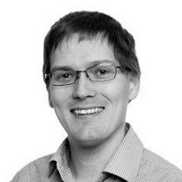
TYPO3 Association
Das Board
Mathias Bolt Lesniak
Internationale Kommunikation

Slide 4
TYPO3 Association
Expert Advisory Board (EAB)
Robert Lindh (Security Team, CMS)
Dominik Stankowski (Education, Certification, Media)
Rino Razzi (Editorial)
Peter Pröll (Doku, Design, Marketing, PSL, ...)
Boris Hinzer (T3CON, CMS, Server, Communication)
Chris Zepernick (Backoffice, Events, T3DD, Budget, ..)
Das EAB wird direkt durch die Mitglieder gewählt und wählt das Board. Zu den Aufgaben des EAB gehört es, die Budgets zu begleiten und zu beraten.
Business Control Commitee (BCC)
Roberto Torresani
Ingo Schmitt
Jochen Weiland
Marco Klawonn
Notes:
Das EAB wird direkt durch die Mitglieder gewählt und wählt das Board. Für 2017 planen wir die Verkleinerung der Gremien und die Zusammenführung auf ein Gremium.
Zu den Aufgaben des EAB gehört es die Budgets zu begleiten und zu beraten.

Slide 5
TYPO3 Association
AUFTRAG (gem. „Vision“, Bylaws und Aussagen T3A Organen)
Sicherstellung der langfristigen Weiterentwicklung des Softwareprojektes TYPO3 > operativ und ausführend deligiert an die TYPO3 GmbH
Sicherstellung von Transparenz und Effizienz des TYPO3 Projektes
Wahrung der Markenrechte im Interesse der TYPO3 Community
Förderung der Community
Notes:
Die TYPO3 Association hat sich in 2015 die folgenden 5 Strategischen Ziele gesetzt:
Erhöhung der Anzahl der Beteiligten an TYPO3
Die guten Schwingungen und Werte erhalten
Erhöhung des Marktanteils und der Nutzung von TYPO3
Stärkung des Vertrauens in TYPO3
Einsicht in die CMS Welt und Forschung erbringen

Slide 6
TYPO3 Association
AUFGABEN (gem. „Vision“, Bylaws und Aussagen T3A Organen)
Organisation und Bereitstellung finanzieller Mittel für die langfristige Entwicklung des Softwareprojektes „TYPO3“
Schaffung und Verwaltung einer regelmäßigen und stabilen Finanzierung für die Core Entwicklung > deligiert an die TYPO3 GmbH
(Unterstützung der) Einführung von internationalen Software Standards in TYPO3
Förderung der Community - insbes. Förderung von Aktivitäten und Kommunikation und neuen Ideen
Organisation von Veranstaltungen zwecks Information und Weiterbildung - insbes. Erstellung der Zertifizierungsprogramme und Durchführung der Zertifizierungen

Slide 7
TYPO3 GmbH
Am Wehrhahn 41 - 40211 Düsseldorf, Deutschland
+49 211 2054360
info@typo3.com
www.typo3.com
Gründung: 2016
Organisation: GmbH
Mitarbeiter: 6 (Voll- & Teilzeit)
Leitung: Mathias Schreiber (Geschäftsführer)
Aufsichtsrat: Board der TYPO3 Association (Präsident, Vicepräsident & Kassier)
Finanzierung: Initial: Startkapital durch TYPO3 Association und Member- finanzierung (ähnlich Venture Capital); Laufend: eig. Produkte und Services (SLAs & ELTS für Endkunden, Services für Agenturen)
Notes:
Budget: 25% Marketing, 75% Core Team - aus GmbH Erträgen
EUR 350.000,-/Jahr Budget zweckgebunden
EUR 440,- / d

Slide 8
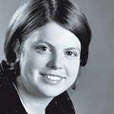
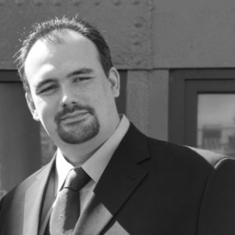
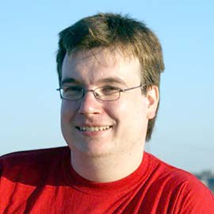
TYPO3 GmbH
Das Team
Mathias Schreiber (Geschäftsführung)
Susi Moog (Software Qualität)
Jörg Ems (typo3.com / Community / Merchandising Shop)
Frank Nägler (Development)
Anja Leichsenring (Development)
Jan Helke (Development)

Slide 9
TYPO3 GmbH
AUFTRAG (gem. Website & Geschäftsführung T3 GmbH)
„operativer Arm der TYPO3 Association“
Professionalisierung und operative Unterstützung der Produktentwicklung
Stärkung der TYPO3 Agenturen
Markenführung und Markensupport in Zusammenarbeit mit den Community Teams
NICHT-AUFTRAG
Endkunden Projekte
Notes:
„5 Jahre nachholen“ wegen NEOS

Slide 10
TYPO3 GmbH
AUFGABEN (1) (gem. Website & Geschäftsführung T3 GmbH)
Ausarbeitung & Bereitstellung von Produkten /Services zur Steigerung des Marktanteiles von TYPO3
Leadgenerierung für TYPO3 Partner
Steigerung des Projektvolumens der TYPO3 Agenturen
Support für Agenturen (ELTS, SLAs, Audits, Reviews, Juniorausbildung, Sales Rep, Engineers,…)
Bereitstellung von Infrastruktur und Prozessen für TYPO3 bezogene Crowdfunding Projekte von/für TYPO3 Agenturen
Kommunikation nach innen und außen (zB Sales Help wie Ringbücher bei MS Partner)

Slide 11
TYPO3 GmbH
AUFGABEN (2) (gem. Website & Geschäftsführung T3 GmbH)
Marketplace für alle TYPO3-Themen (Agenturpräsentation, Jobportal, Themes, Extensions, Trainings, …)
strategische Partnerschaften (zB mit Microsoft, amazon, …) zwischen TYPO3 Association
Beantragung von EU Förderungen für die Produktentwicklung (ist nur EU Mitgliedern möglich)

Slide 12
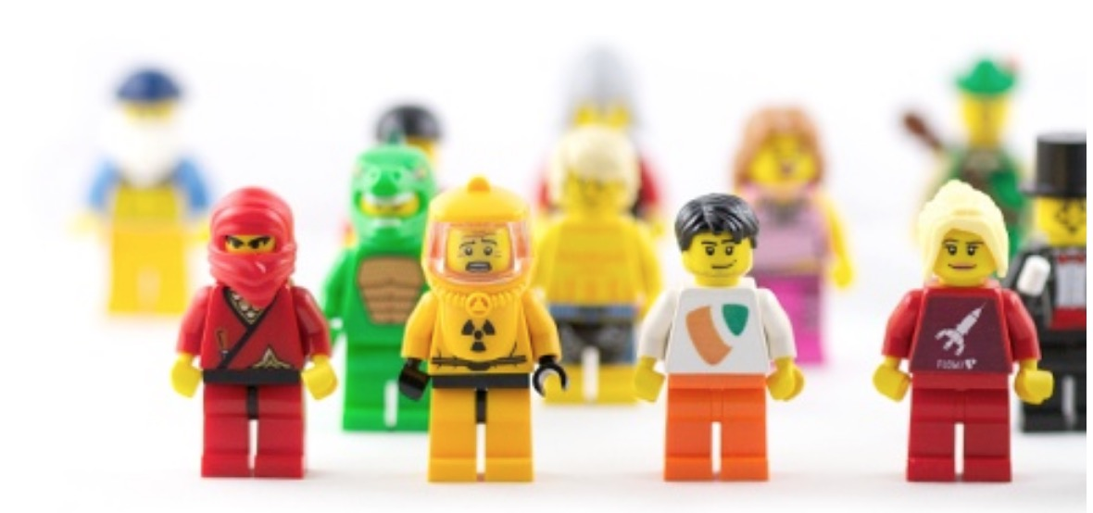
TYPO3 Teams
Core Development Team
Security Team
Marketing Team
Design Team
Presse Team
Event Team
Documentations Team
Education & Certification Team
Server Team
uvm
Finanzierung auf Wunsch durch TYPO3 Association
Notes:
https://typo3.org/teams-committees/

Slide 13
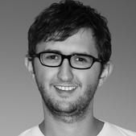
TYPO3 Core Development Team
typo3.org/teams-committees/core-development/
Leitung: Benni Mack (Core Team Leader – „CTO“)
Mitglieder: ca 30 Entwickler (grossteils ehrenamtlich)
Finanzierung: durch Community und die TYPO3 Association (Rechnungswesen über TYPO3 GmbH)
Weisungen: Entscheidung durch Team selbständig und Community

Slide 14
TYPO3 Core Development Team
AUFTRAG (gem. Website & Teamleitung Benny Mack)
Entwicklung und Maintainance des TYPO3 Cores / der zentralen Bestandteile des TYPO3 CMS
Sicherstellung der TYPO3 Source Code Qualität
Tragende Säule der TYPO3 Community

Slide 15
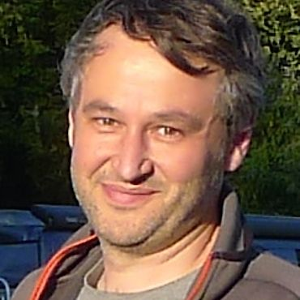
TYPO3 Security Team
typo3.org/teams/security/
Leitung: Helmut Hummel (Security Team Leader)
Mitglieder: ca 10 Entwickler (grossteils ehrenamtlich)
Finanzierung: durch Community und die TYPO3 Association
Weisungen: Entscheidung durch Team selbständig und Community

Slide 16
TYPO3 Security Team
AUFTRAG (gem. Website & Teammitgliedern)
Sicherstellung TYPO3 Core Security
Sicherstellung Extension Security

Slide 17
Danke für Eure Aufmerksamkeit und ...

